Slide 1
Определение декартовых координат. Координаты середины отрезка. Расстояние между точками.
29.01.13

Slide 2
Диагонали ромба равны 4 см и 2см. Вычислите углы ромба

Slide 3
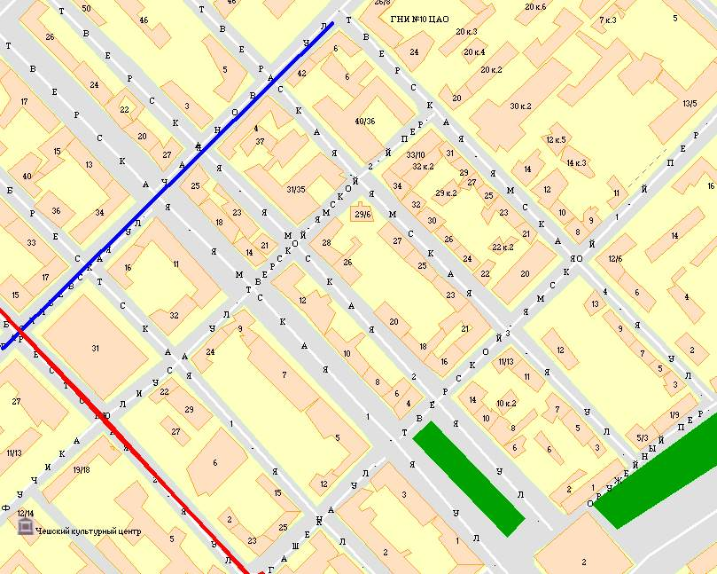
Декартовы координаты на плоскости
Рене Декарт родился в 1596 г. в городе Лаэ на юге Франции, в дворянской семье. Отец хотел сделать из Рене офицера. Для этого в 1613 г. он отправил Рене в Париж. Много лет пришлось Декарту пробыть в армии, участвовать в военных походах в Голландии, Германии, Венгрии, Чехии, Италии, в осаде крепости гугенотов Ла-Рошали. Но Рене интересовала философия, физика и математика. Вскоре по приезде в Париж он познакомился с учеником Виета, видным математиком того времени — Мерсеном, а затем и с другими математиками Франции. Будучи в армии, Декарт все свое свободное время отдавал занятиям математикой. Он изучил алгебру немецких, математику французских и греческих ученых.

Slide 4
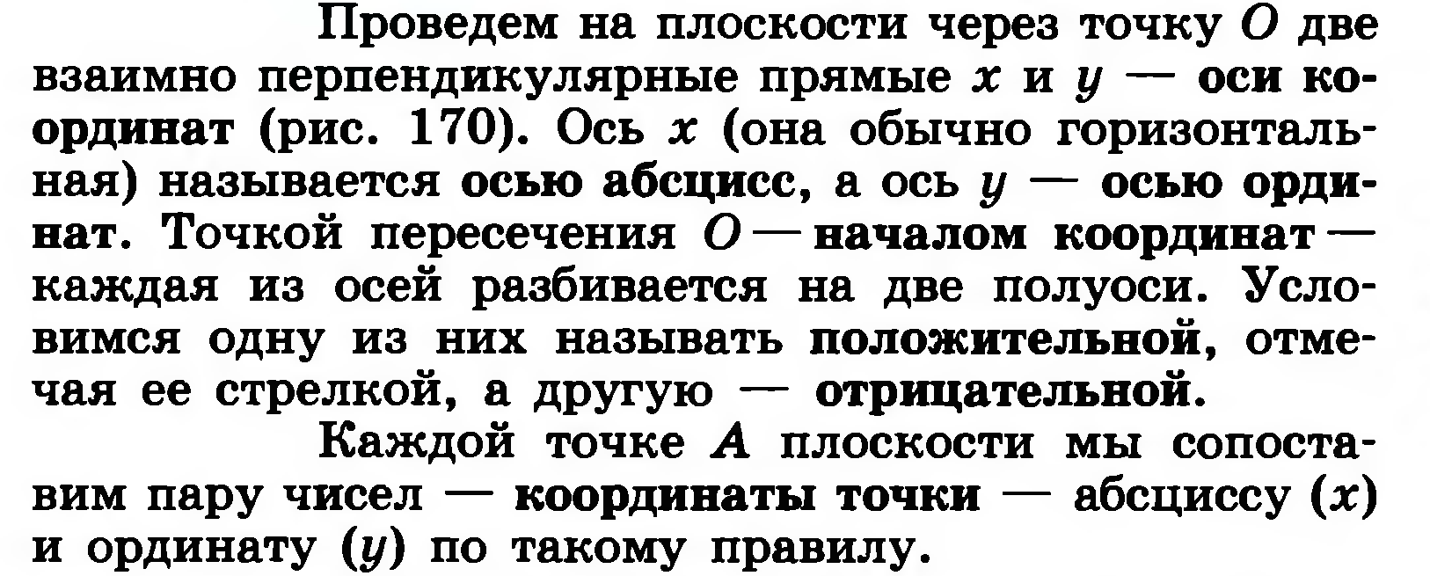
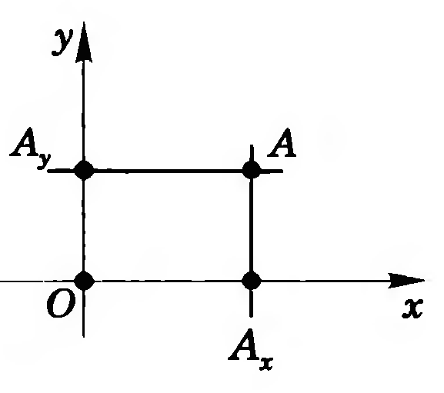

Slide 5
Координаты середины отрезка

Slide 6
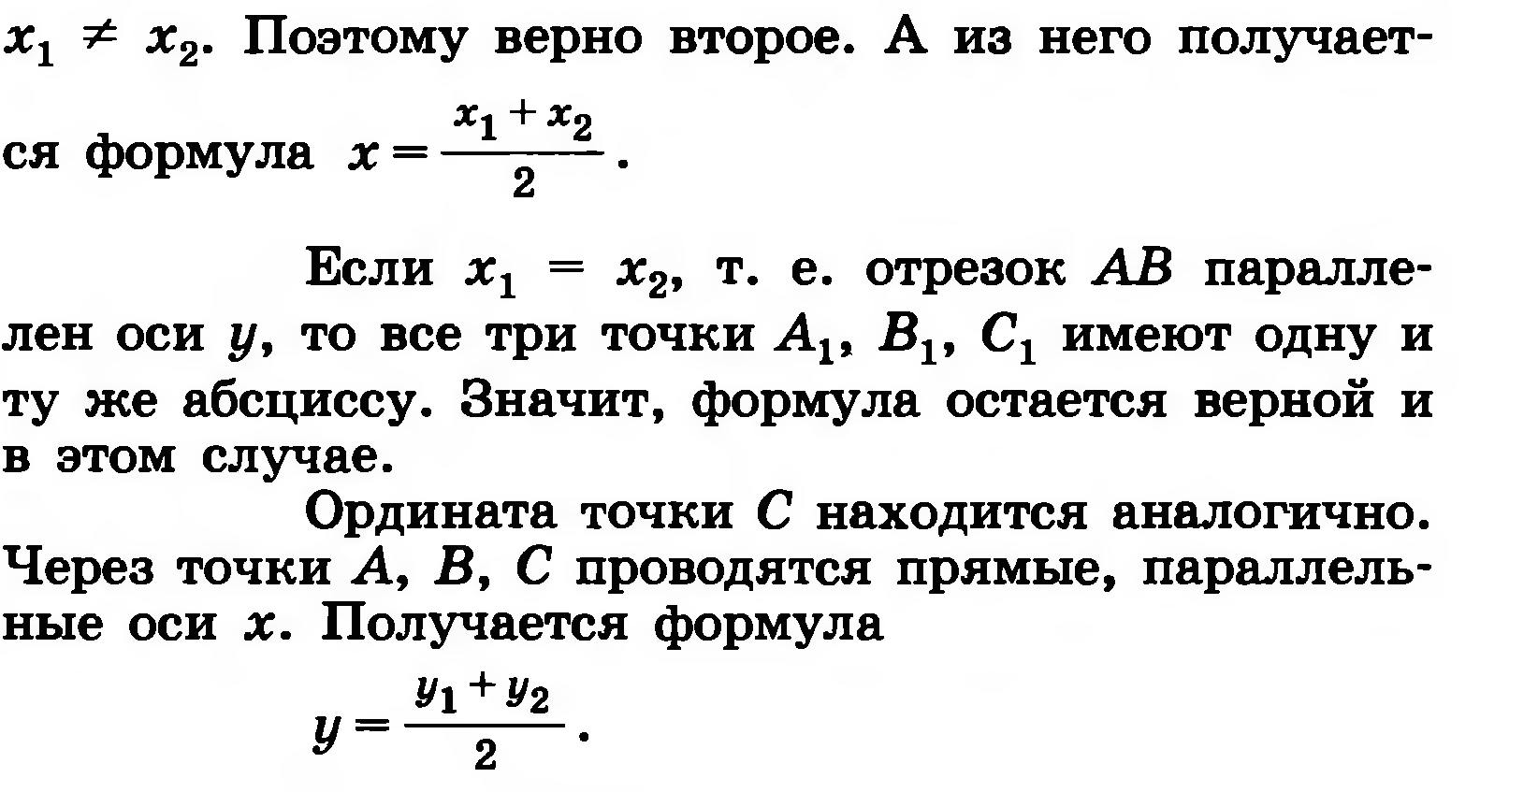

Slide 7
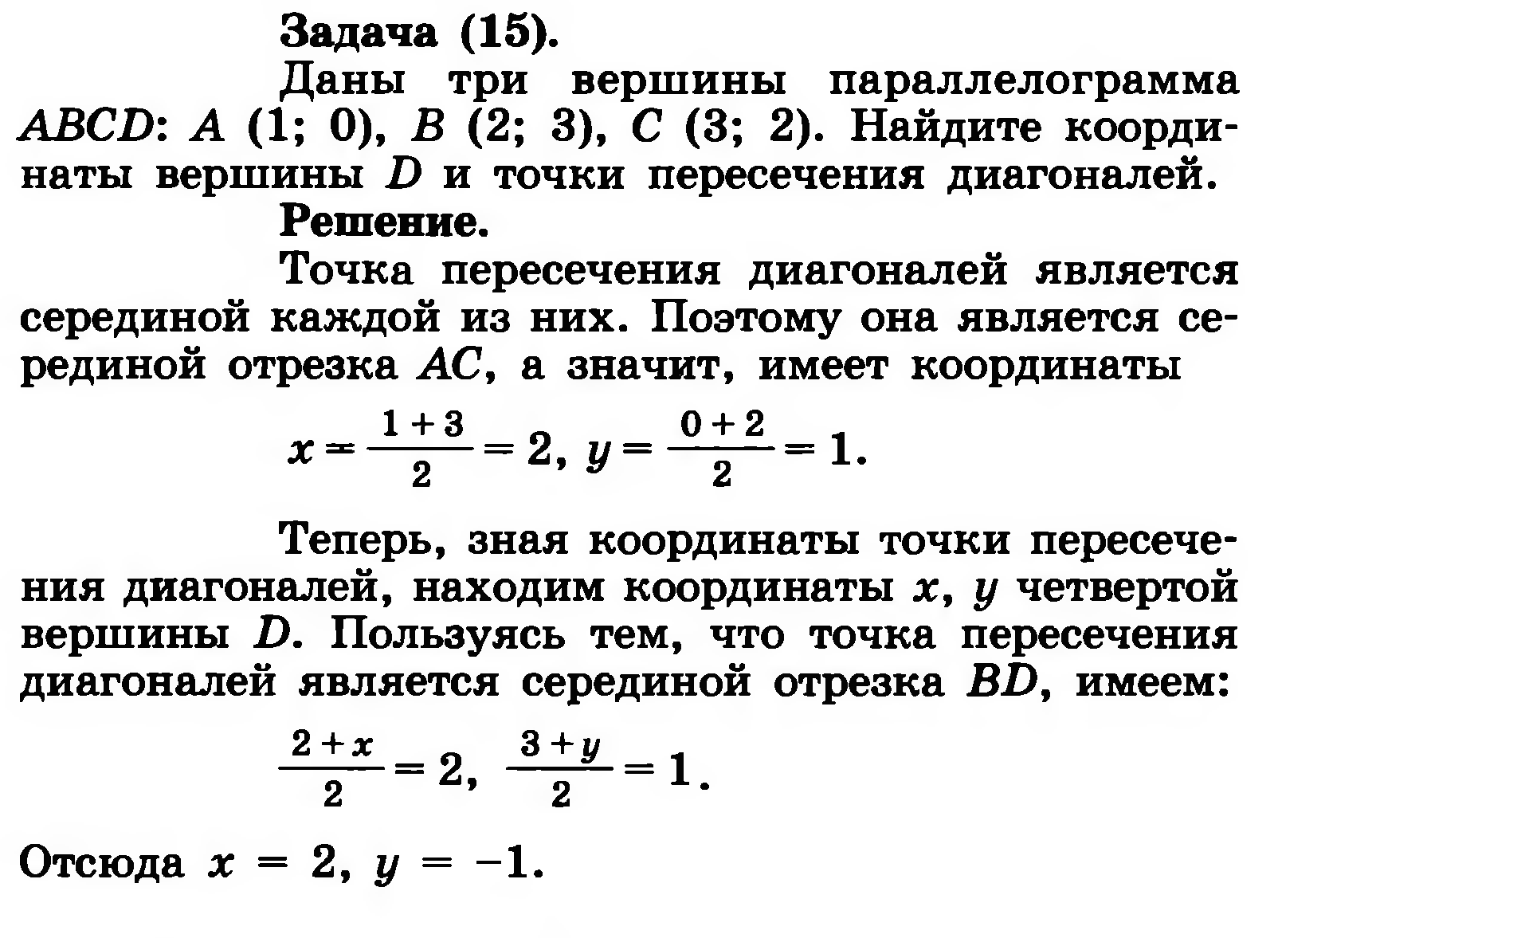

Slide 8
Расстояние между двумя точками

Slide 9
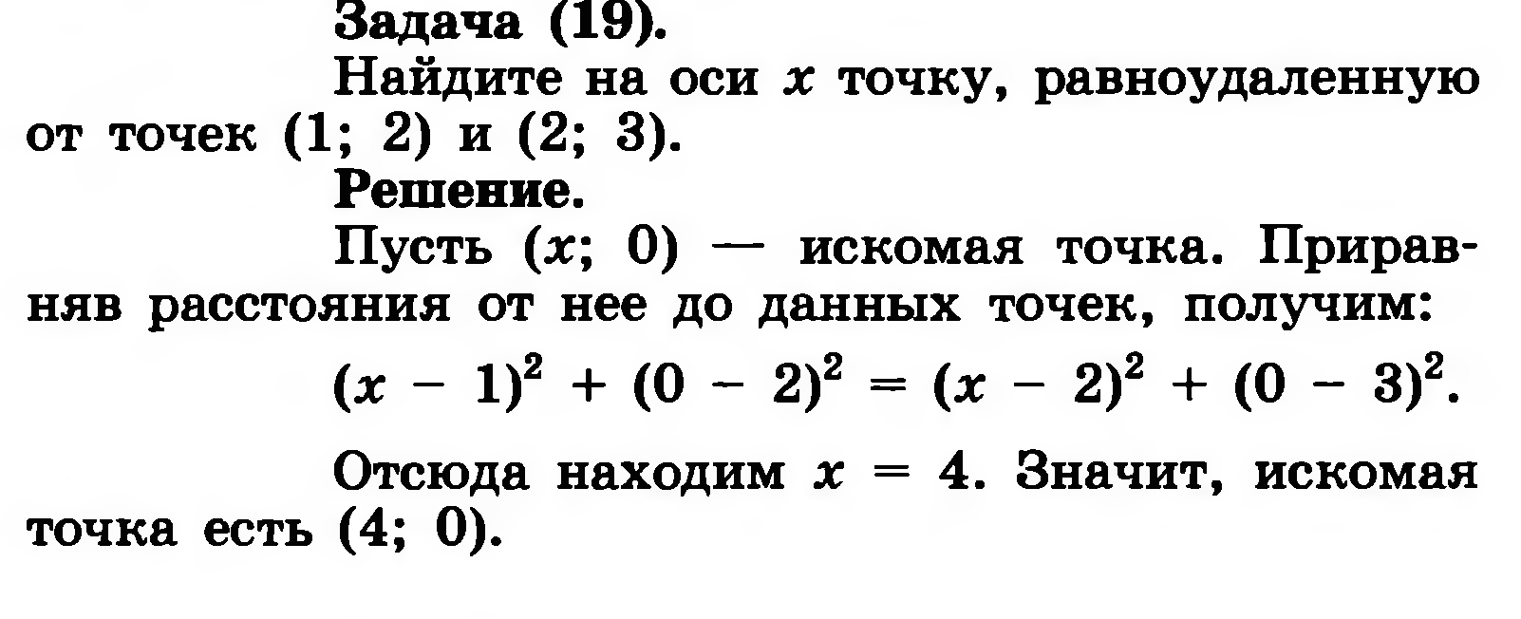

Slide 10
Это надо знать

Slide 11
Задание на самоподготовку
П.71-73 стр.100-103, №1,9,14,20.

